Slide 1
旋轉五子棋 PENTAGO

Slide 2
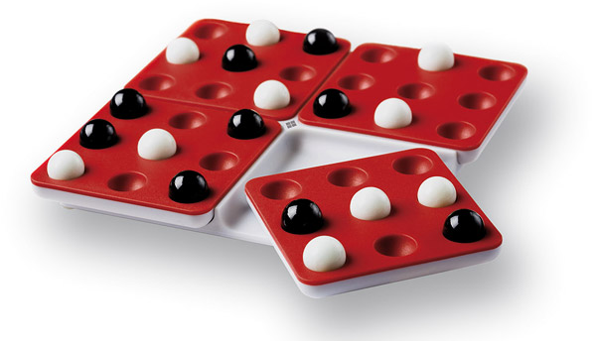
Tomas Flodén在2005年推出

Slide 3
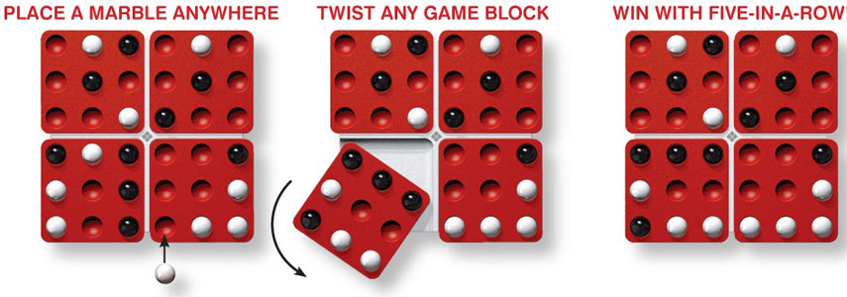
規則與五子棋相同，不過每次下完必須旋轉一個棋盤九十度(順時鐘或逆時鐘皆可)。

Slide 4
http://www.pentago-online.com/

Slide 6
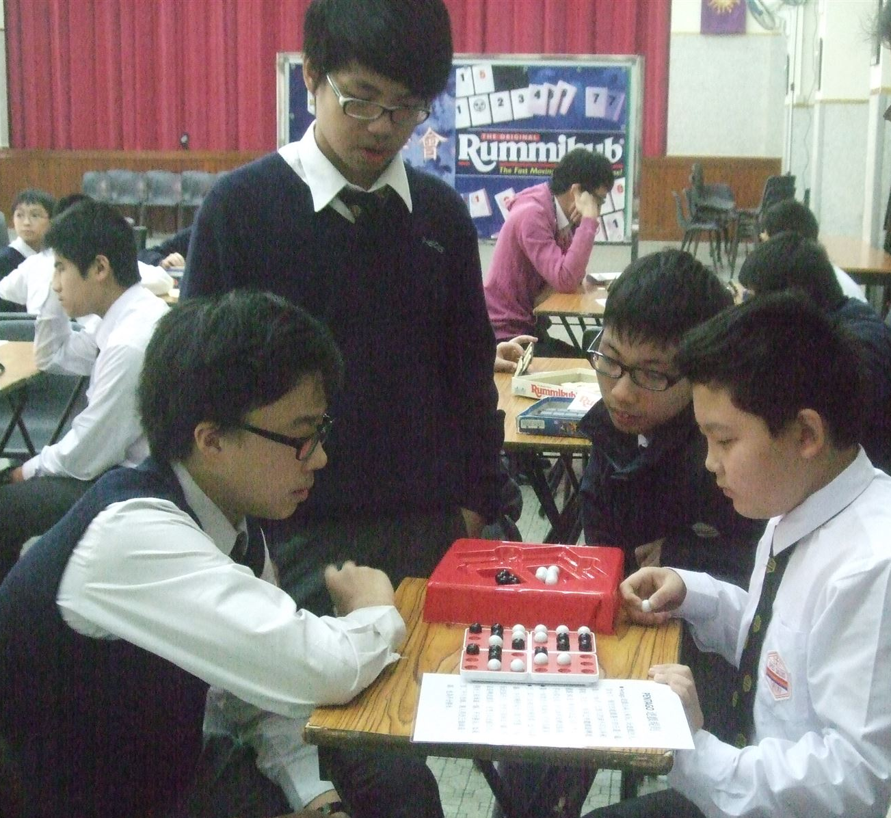

Slide 7
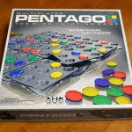
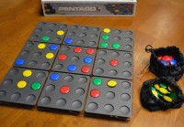
其他的玩法？

Slide 9
